Slide 2

Automation Speech Recognition
Nhóm 9:
Lê Đinh Thái Sơn - 20240831E
Lê Xuân Giao - 20210290
Hà Bùi Phúc - 20240834E
Trần Hồng Quân - 20240818E

Slide 3
Introduction
Nhận dạng tiếng nói tự động (Automatic Speech Recognition – ASR) là bài toán xử lý ngôn ngữ tự nhiên nhằm chuyển đổi tín hiệu âm thanh thành chuỗi văn bản tương ứng.
Tiếng Việt là ngôn ngữ đơn âm, có hệ thống thanh điệu phong phú (6 thanh), và có độ đa dạng cao về vùng miền trong cách phát âm. Ngoài ra, mỗi âm tiết có thể mang nhiều nghĩa khác nhau tùy vào dấu thanh, do đó mô hình ASR cần có khả năng phân biệt chính xác từng thanh điệu, âm vị, và ngữ cảnh để đảm bảo độ chính xác nhận dạng.
Notes:
Thách thức: Dữ liệu video được gán nhãn rất khó thu thập ở quy mô lớn

Slide 4
Introduction
Mục tiêu của nhóm:
Đánh giá khả năng nhận dạng tiếng Việt của các mô hình ASR hiện đại, với tiêu chí chính là độ chính xác (chỉ số WER – Word Error Rate) trên dữ liệu kiểm thử.
Nhằm nâng cao hiệu suất mà vẫn tiết kiệm tài nguyên huấn luyện, nhóm thực hiện tinh chỉnh mô hình Whisper-small bằng kỹ thuật LoRA
Chúng em sử dụng mô hình PhoWhisper-small – một mô hình Whisper đã được tinh chỉnh sẵn cho tiếng Việt – để làm điểm so sánh với mô hình fine-tuned của nhóm.
Bên cạnh đánh giá định lượng, nhóm xem xét các yếu tố có thể ảnh hưởng đến hiệu quả nhận dạng tiếng nói như: sự không đồng nhất về miền dữ liệu (domain mismatch), nhiễu âm, và độ nhạy của tiếng Việt đối với sai sót âm tiết hoặc thanh điệu.

Slide 5
II. Background
1. Tổng quan pipeline của hệ thống ASR
Hệ thống nhận dạng tiếng nói tự động (ASR) trong bài được xây dựng theo pipeline gồm bốn bước chính:
Tiền xử lý: Dữ liệu âm thanh được chuẩn hóa về định dạng .wav, mono channel, tần số lấy mẫu 16kHz. Các file wav được tiền xử lý trim silence, normalize volume, chuẩn hóa độ dài thành nhiều file nhỏ độ dài 5s.
Trích xuất đặc trưng: Đặc trưng âm thanh được trích xuất dưới dạng log-Mel spectrogram. Quá trình này được thực hiện tự động bởi kiến trúc mô hình Whisper trong thư viện Hugging Face Transformers.
Sử dụng Mô hình để thực hiện ASR
Giải mã: Văn bản được tạo ra từ đầu ra của mô hình bằng kỹ thuật giải mã tích hợp sẵn trong pipeline của thư viện Hugging Face Transformers.

Slide 6
II. Background
2. Mô hình sử dụng trong hệ thống
Whisper-small: Là mô hình encoder-decoder dựa trên kiến trúc Transformer, do OpenAI huấn luyện trên tập dữ liệu lớn, đa ngôn ngữ và đa nhiệm. Trong bài này, mô hình này tiếp tục được fine-tune thêm trên tập dữ liệu VLSP 2020 trong 4 epoch để đánh giá khả năng cải thiện hiệu suất nhận dạng.
PhoWhisper-small: Là phiên bản mô hình Whisper được tinh chỉnh sẵn (pretrained fine-tuned) cho tiếng Việt do nhóm VINAI phát hành. Mô hình này đóng vai trò tham chiếu để so sánh hiệu quả với mô hình đã được fine-tune.
Đánh giá mô hình: Cả hai mô hình đều được tích hợp và đánh giá bằng cách sử dụng độ đo WER.

Slide 7
III. Dataset
Finetune:
Tập train: VLSP 2020 (chỉ mục 30001 đến 45000)
Tập validate: VIVOS
Test:
Public test: 760 file wav
Private test: 4268 file

Slide 8
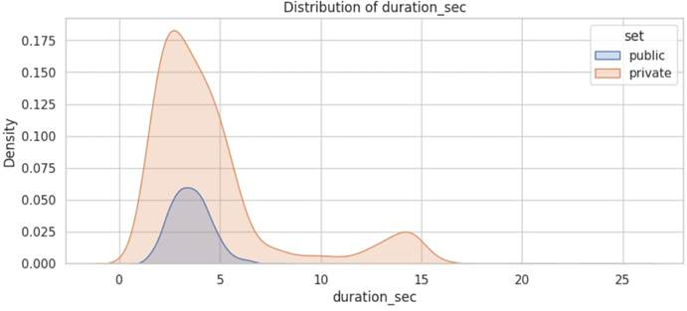
III. Dataset
Biểu đồ phân bố thời lượng (duration_sec)
Quan sát:
· Tập public (màu xanh) có thời lượng chủ yếu nằm trong khoảng 2–5 giây, với mật độ cao nhất khoảng 3–4 giây.
· Tập private (màu cam) có phân bố rộng hơn và nghiêng về phía thời lượng dài hơn, với đỉnh phân bố lớn nhất gần 3 giây, và có nhiều mẫu kéo dài đến hơn 15 giây.
Ý nghĩa:
· Tập private chứa nhiều đoạn âm thanh dài hơn, điều này có thể ảnh hưởng đến độ chính xác của mô hình nếu mô hình chưa được huấn luyện tốt với đoạn dài.
· Tính đa dạng về thời lượng trong tập private cũng có thể là nguyên nhân gây khó khăn cho các mô hình.

Slide 9
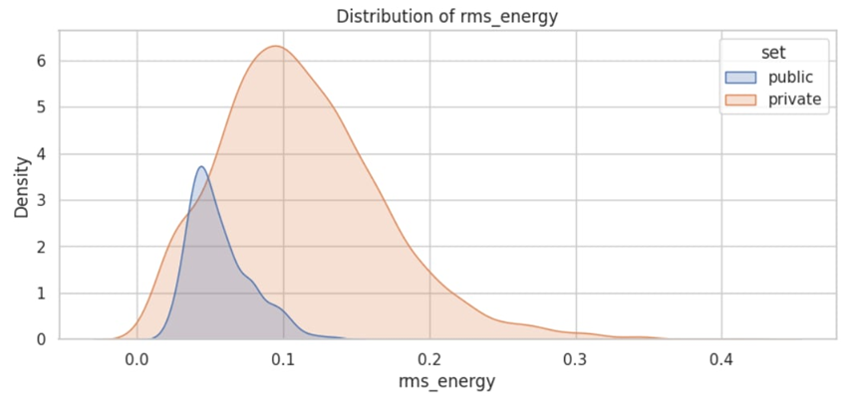
III. Dataset
Biểu đồ phân bố năng lượng âm (rms_energy)
Quan sát:
· Tập public có năng lượng âm RMS tập trung chặt trong khoảng 0.03–0.06, với giá trị đỉnh quanh 0.04.
· Tập private có mức năng lượng RMS cao hơn đáng kể, với đỉnh khoảng 0.09, và phân bố trải rộng hơn đến 0.3–0.4.
Ý nghĩa:
· Năng lượng RMS cao hơn cho thấy tập private có âm lượng lớn hơn hoặc nhiễu nhiều hơn, ảnh hưởng đến khả năng nhận dạng nếu mô hình không được huấn luyện với các điều kiện âm thanh tương tự.
· Đây là một nguyên nhân tiềm năng gây ra lỗi trong quá trình nhận dạng của PhoWhisper-small, vốn đã fine-tuned với dữ liệu sạch hơn (VLSP 2020).

Slide 10
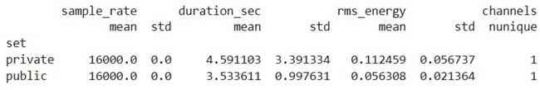
III. Dataset
Bảng thống kê đặc trưng âm thanh
So sánh chi tiết:
· Private có thời lượng trung bình cao hơn (4.59s so với 3.53s) và độ lệch chuẩn lớn hơn ⇒ nhiều đoạn dài và không đồng đều.
· Năng lượng trung bình private gấp 2 lần so với public, cho thấy khả năng chứa nhiều nhiễu nền hoặc giọng nói lớn hơn, gây khó cho mô hình.

Slide 11
IV. Huấn luyện
1. Tiền xử lý dữ liệu
Với mô hình Whisper-small:
Dữ liệu âm thanh được đọc từ các file WAV và chuyển về dạng mảng sóng âm thanh.
Sử dụng WhisperFeatureExtractor để trích xuất đặc trưng log-Mel spectrogram với tần số mẫu 16 kHz.
Văn bản transcript được chuyển về chữ thường và mã hóa token thông qua WhisperTokenizer.
Dữ liệu được định dạng lại dưới dạng Dataset của Hugging Face để phục vụ cho huấn luyện.
Với mô hình PhoWhisper-small:
Không thực hiện huấn luyện mà sử dụng pipeline transformers.pipeline để nhận dạng trực tiếp từ file âm thanh.
Văn bản đầu ra được chuẩn hóa về chữ thường và loại bỏ dấu chấm câu cuối câu để chuẩn hóa kết quả.
Thực hiện so sánh kết quả tets khi có và không sử dụng các phương án chuẩn hóa, làm sạch (Chuẩn hóa độ dài và format, trimming silence, normalize volume)

Slide 12
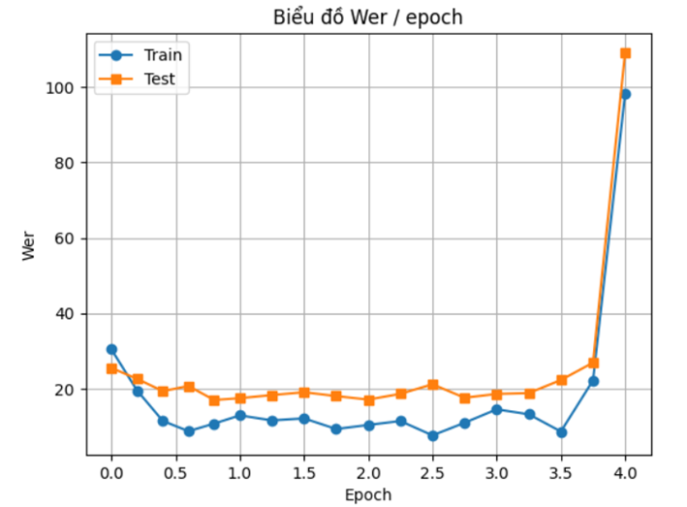
V. Thực nghiệm và đánh giá
Với mô hình Whisper-small:
· Mô hình gốc Whisper-small chưa được fine-tune đạt WER 30.38% trên tập huấn luyện và 25.47% trên tập validate
· Sau khi fine-tune mô hình PhoWhisper-small trong 2 epoch trên tập VLSP 2020, kết quả WER giảm rõ rệt còn 10.33% (train) và 17.06% (test).
· Tuy nhiên, khi tiếp tục huấn luyện đến 4 epoch, mô hình có hiện tượng overfitting nghiêm trọng.

Slide 13
V. Thực nghiệm và đánh giá
Mô hình | WER trên public test | WER trên private test
Whisper-small (fine-tune) |  | 73.34%
PhoWhisper-small (không làm sạch) | 6.78% | 40.45%
PhoWhisper-small (có làm sạch) |  | 38.8%
Kết quả:
=> Kết quả cho thấy PhoWhisper-small đạt hiệu suất nhận dạng tốt hơn nhiều so với Whisper-small trên bộ dữ liệu kiểm thử public và test, với WER trên private test thấp hơn gần 1.8 lần. Quá trình làm sạch cơ bản giúp nâng cao chất lượng

Slide 14
V. Thực nghiệm và đánh giá
Nguyên nhân kết quả PhoWhisper-small thấp có thể bao gồm:
Overfitting: PhoWhisper-small có thể bị overfitting trên tập huấn luyện VLSP 2020, vốn có điều kiện thu âm chuẩn hóa và giọng đọc rõ ràng, khác biệt nhiều so với dữ liệu hội thoại và tiếng ồn trong tập kiểm thử private test.
Thiếu đa dạng dữ liệu huấn luyện: Bộ dữ liệu VLSP 2020 có thể chưa đủ phong phú về giọng vùng miền, tốc độ nói và mức độ nhiễu, khiến mô hình khó khái quát hóa khi áp dụng trên dữ liệu thực tế đa dạng hơn.
Whisper-small thể hiện hạn chế về khả năng tổng quát:
Do không được fine-tune riêng cho tiếng Việt, Whisper-small đạt WER rất cao trên bộ dữ liệu private test (73.34%), dù đã có finetune tiếng việt

Slide 15
V. Thực nghiệm và đánh giá
Phân tích lỗi
Phân tích lỗi đầu ra chỉ ra các dạng lỗi phổ biến như sau:
Tần suất nhầm âm cao, đặc biệt ở những âm dễ gây nhầm do vùng miền: “tr” ↔ “ch”, “n” ↔ “l”, “t” ↔ “th”.
Lỗi bỏ từ và nối từ không chính xác: Khi gặp câu dài hoặc nói nhanh, mô hình dễ bỏ cụm từ hoặc ghép từ sai lệch hoàn toàn.
Không xử lý tốt tiếng ồn: Gặp nhiều lỗi khi có tiếng ồn nền hoặc khi người nói ngắt nghỉ không đều.
Không tinh chỉnh kết quả: Nhiều kết quả mô hình trả ra sai chính tả
Tổng thể, PhoWhisper-small cho thấy hiệu năng tốt hơn không chỉ ở WER mà còn ở chất lượng đầu ra – ổn định hơn, ít lỗi nghiêm trọng, tuy nhiên so với benchmark thì vẫn thấp, cho thấy còn nheieuf phương án làm sạch cần được sử dụng.

Slide 16
V. Thực nghiệm và đánh giá
Kết luận
Nhóm đã tiến hành huấn luyện Whisper-small trên dữ liệu tiếng Việt VLSP 2020, đồng thời đánh giá cùng mô hình PhoWhisper-small trên test VIVOS. Kết quả cho thấy mô hình PhoWhisper-small đạt WER thấp trên tập public test (6.78%), trên tập private test, dù kết quả còn cao, PhoWhisper-small vẫn cho WER thấp hơn (38.8%) so với Whisper-small (73.34%).

Slide 17
THANK YOU !

